Slide 1



第八章作业分享
主讲人
赵泽宇

Slide 2

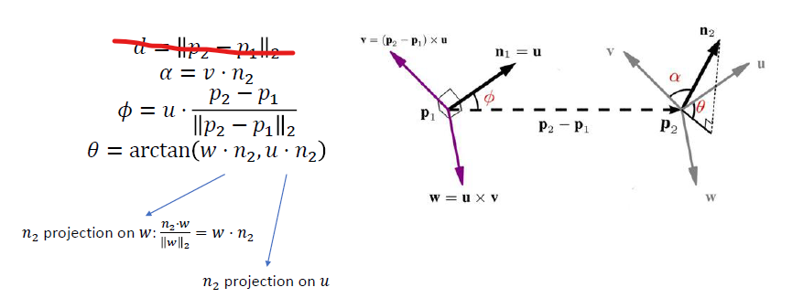
FPFH内容回顾

Slide 3
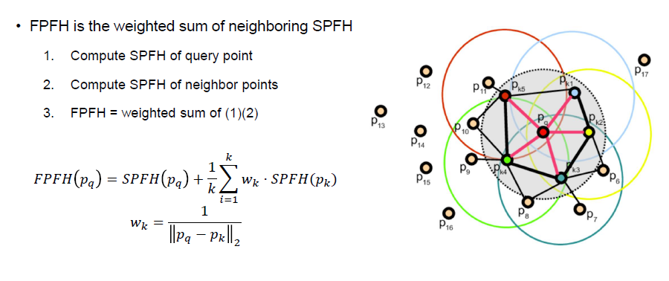
FPFH内容回顾

Slide 4
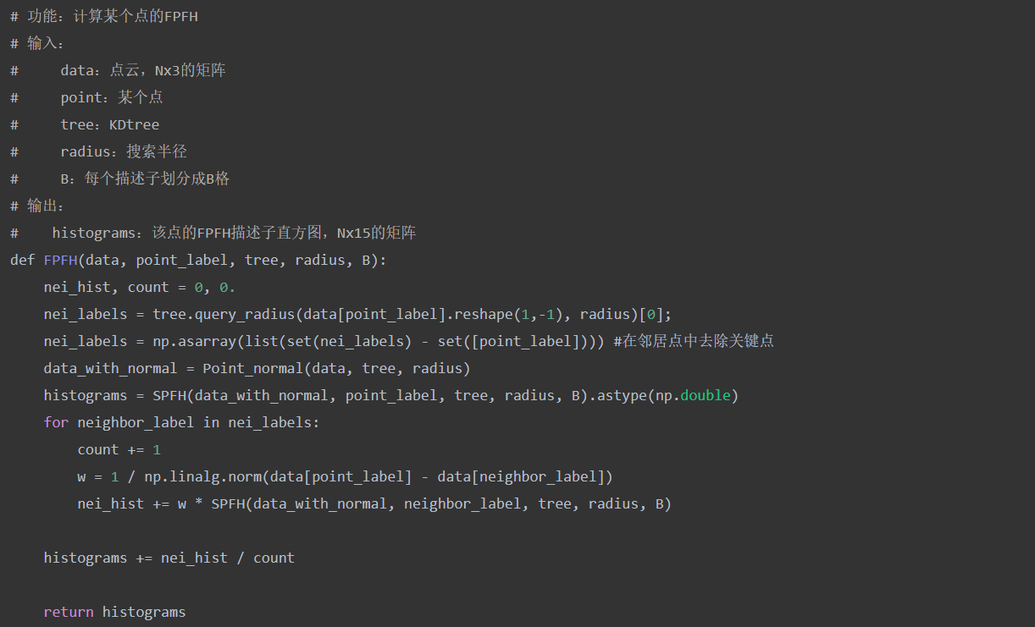
代码思路
FPFH部分代码：
对邻域内的所有点计算SPFH，并加权求和得到FPFH

Slide 5
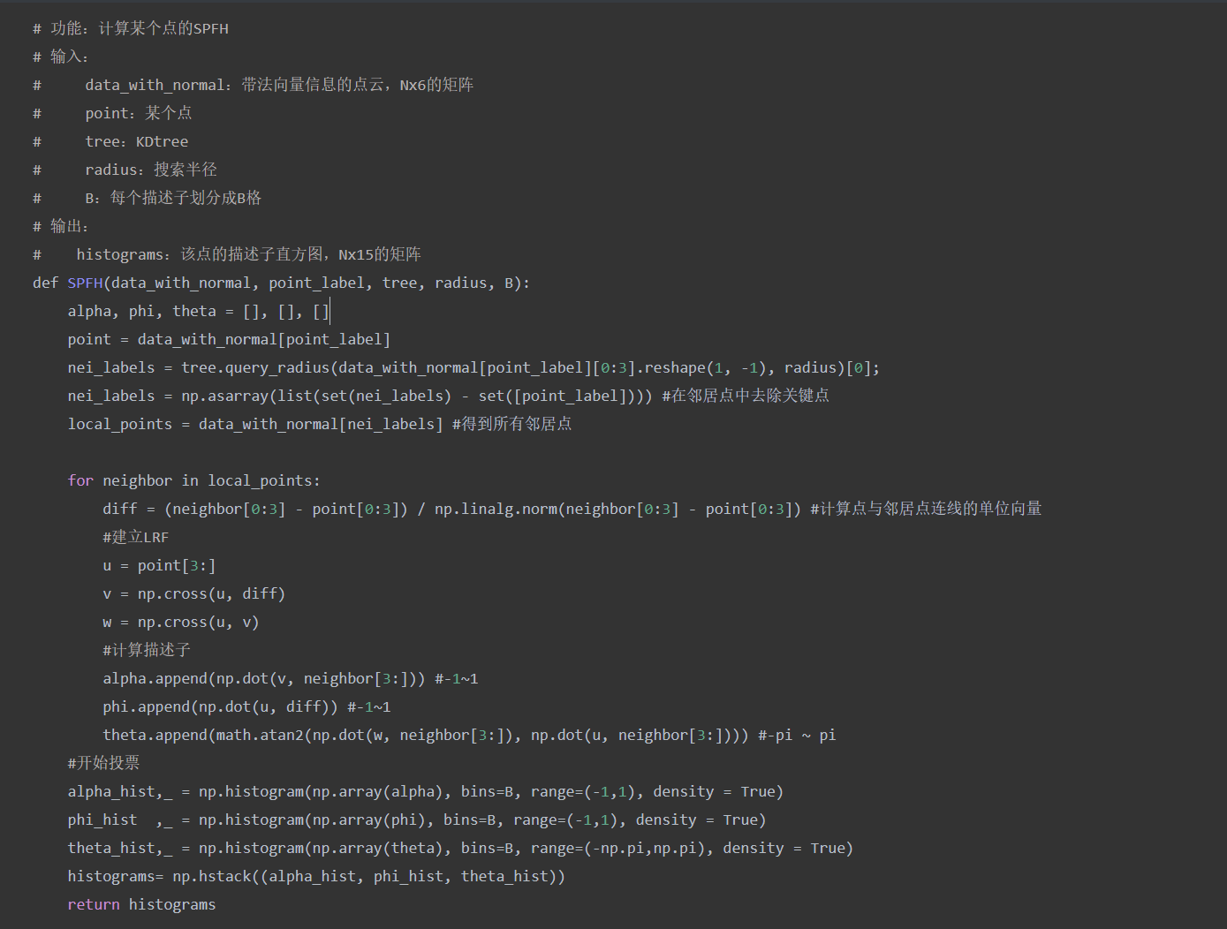
代码思路
SPFH部分代码：
对邻域内的所有点计算对应的三个描述子，再进行投票得到三个直方图，最后完成拼接

Slide 6

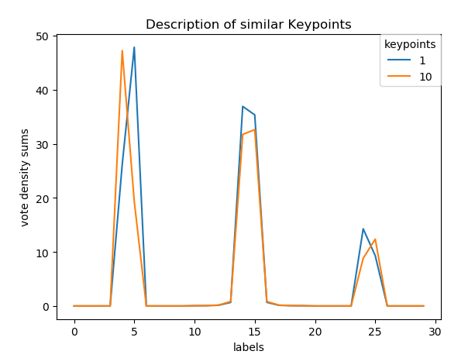
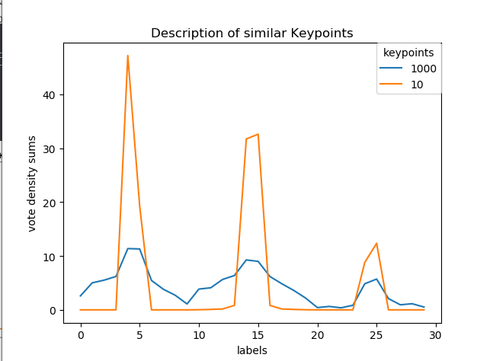
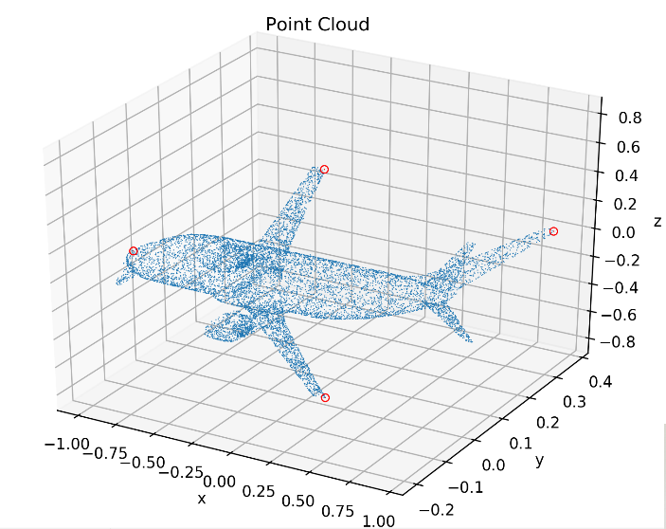
结果展示
基于ISS得到的特征点：
选取机翼两点和随机的点作为对比验证：
机翼两点FPFH图
随机两点FPFH图
说明该实现下的FPFH能对特征点较合理地进行描述。

Slide 7
在线问答
？
Q&A

Slide 8

感谢各位聆听
！
Thanks for Listening

